Slide 1
Министерство образования Республики Мордовия Портфолио
Моисеевой Ирины Александровны
воспитателя муниципального автономного дошкольного образовательного учреждения «Центр развития ребенка - детский сад №4» г.о. Саранск
Дата рождения: 27.07.1977г.
Профессиональное образование: высшее, «МГПИ им. М. Е Евсевьева» 2009г.
Специальность: «Музыкальное образование» учитель музыки
№ диплома: ВСГ 2553326
Стаж педагогической работы( по специальности): 12 лет
Общий трудовой стаж: 26 лет
Наличие квалификационной категории: первая
Дата последней аттестации: 17.05.2017г. Приказ Министерства образования РМ №428 от 22.05.2017г.

Slide 2
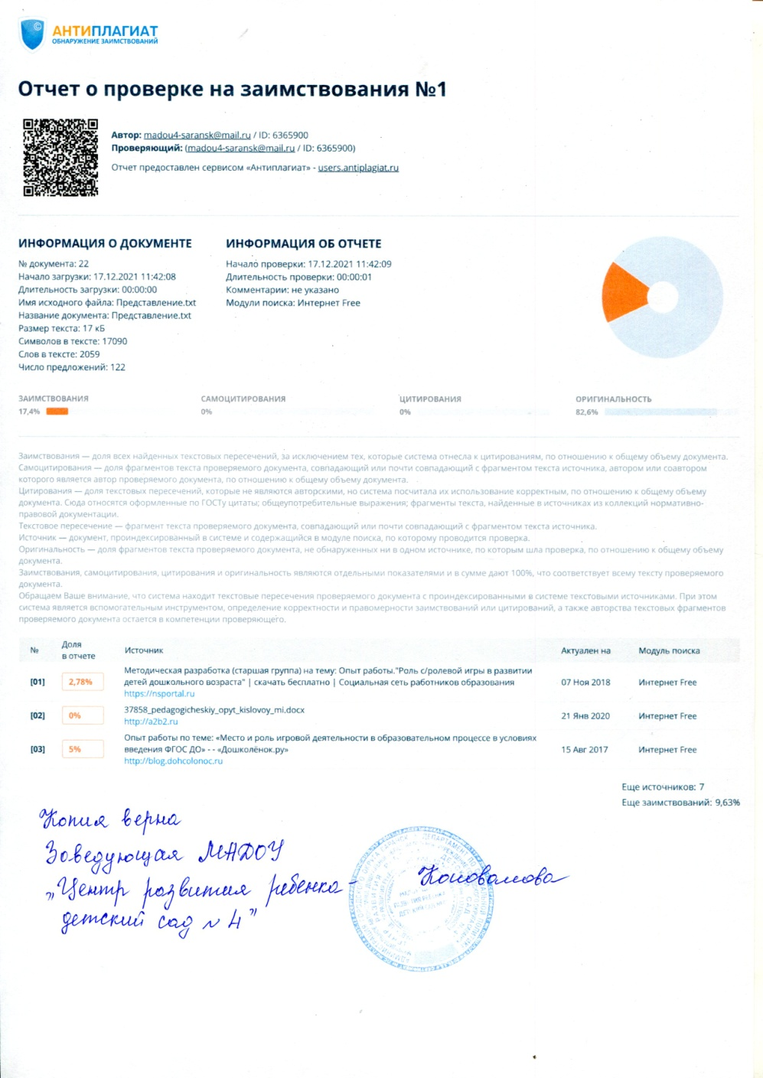

Slide 3
1. Участие в инновационной (экспериментальной) деятельности
Муниципальный уровень:
«Использование информационно-коммуникативных технологий в процессе развития познавательной активности детей дошкольного возраста», 2019г.

Slide 4
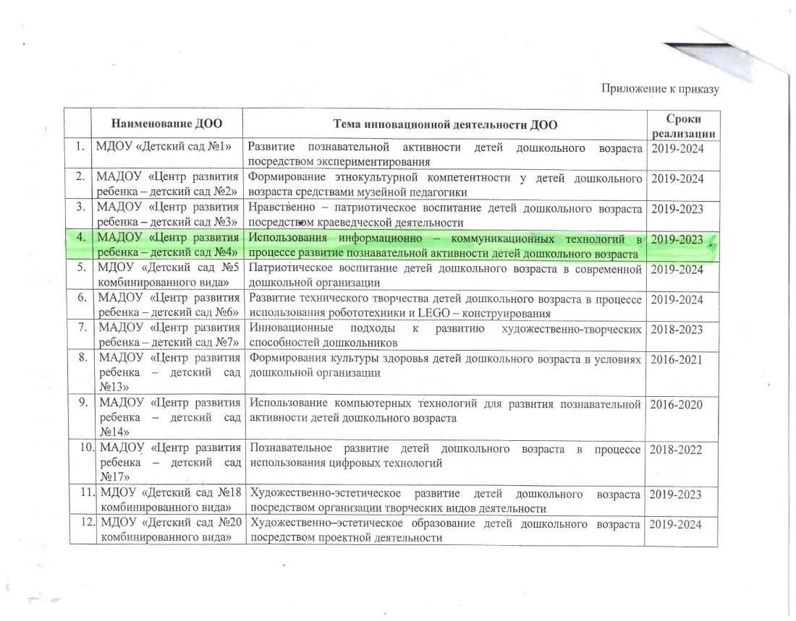
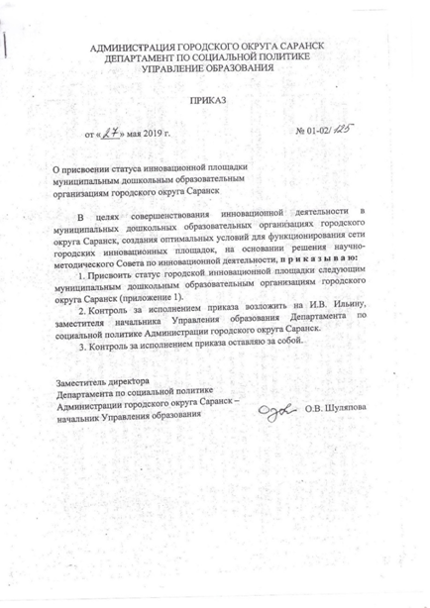

Slide 5
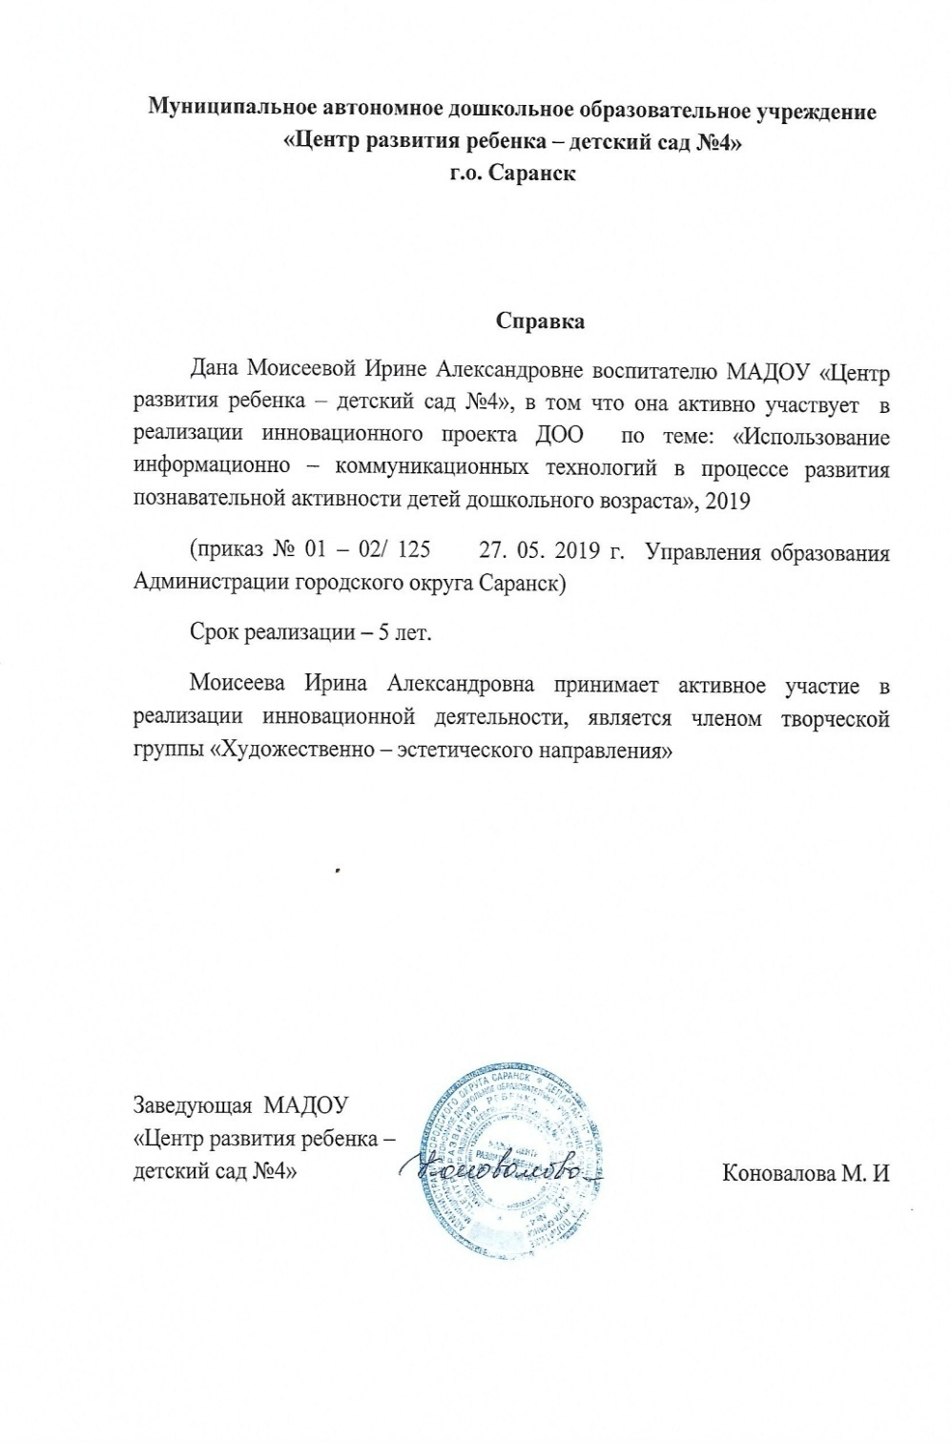
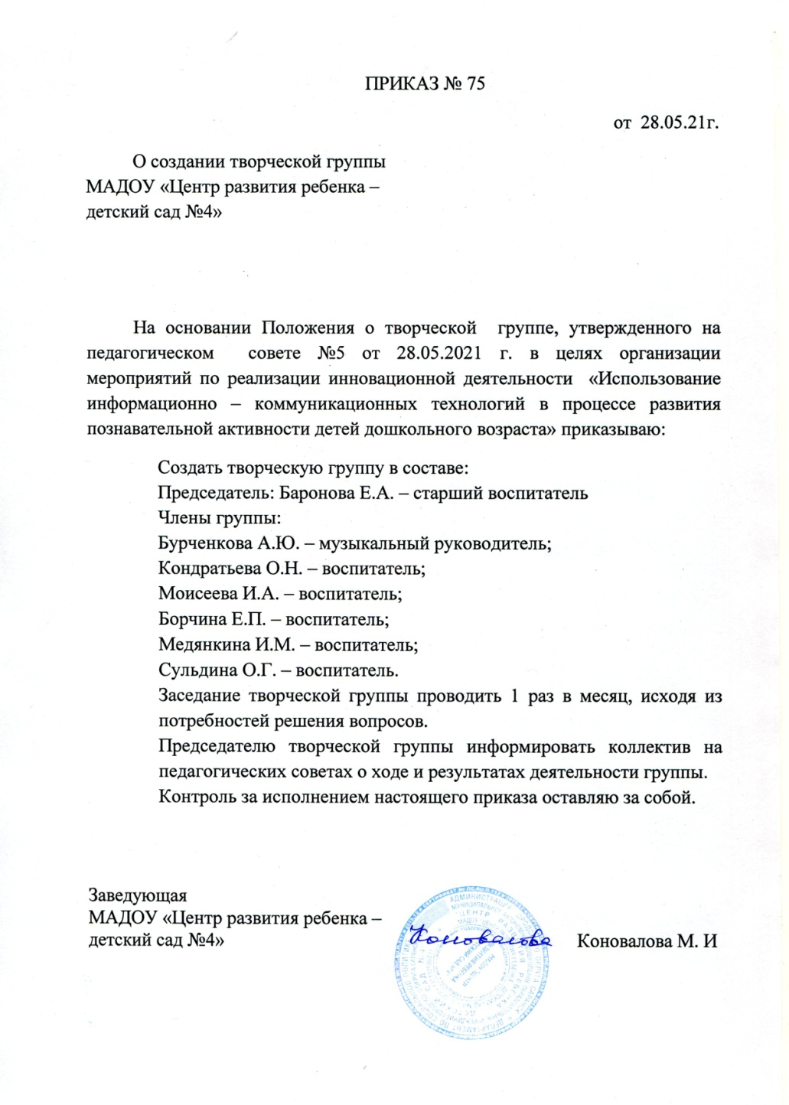

Slide 6
2. Наставничество
Приказ №15 от 06.09.2021г.
Об организации работы по наставничеству в МАДОУ «Центр развития ребёнка- детский сад №4» на 2021 – 2022 уч.год

Slide 7
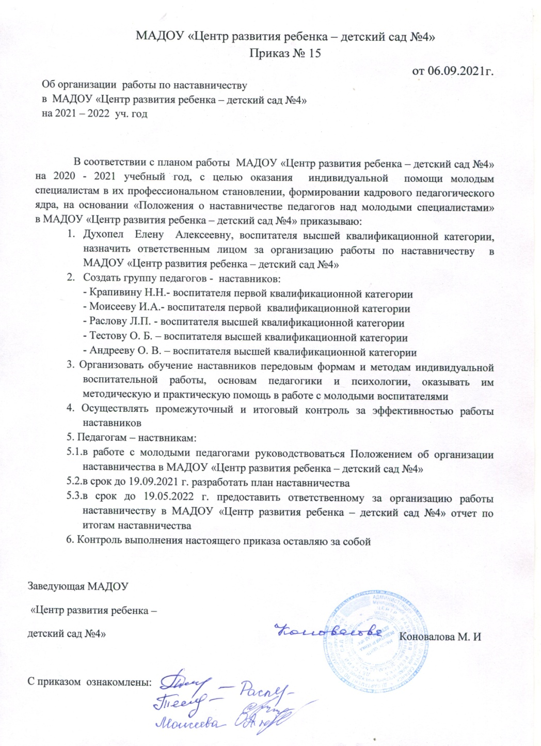
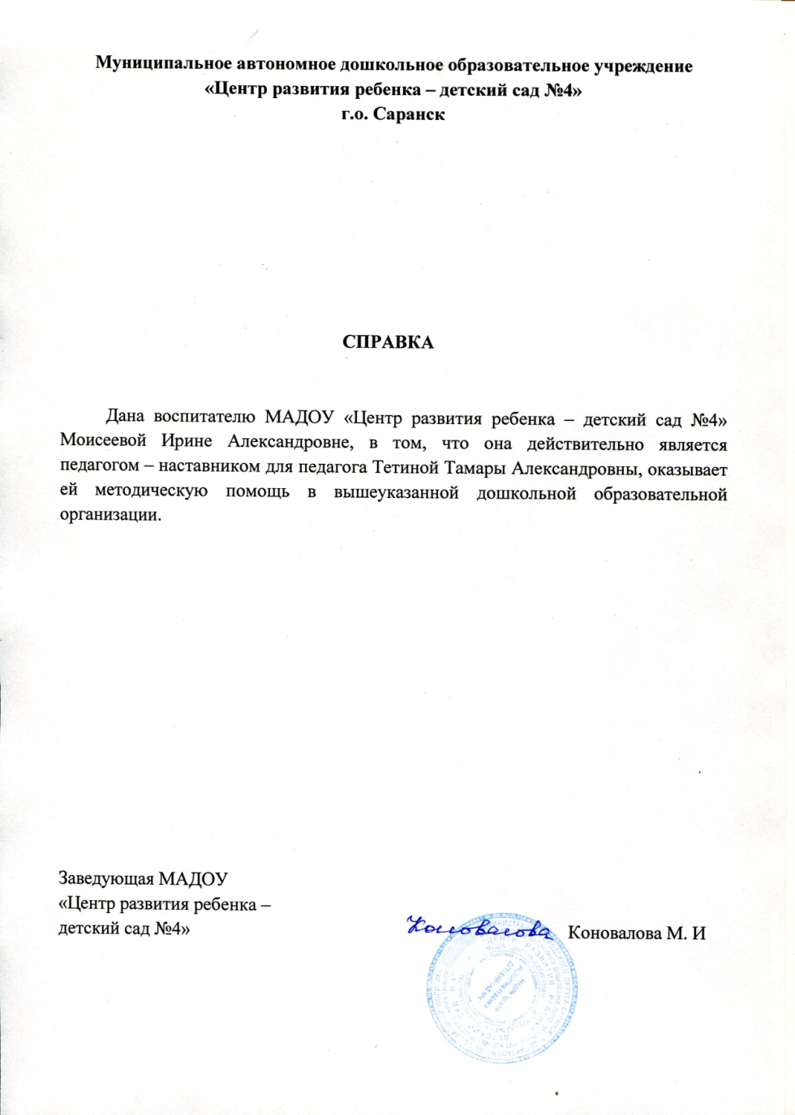

Slide 8
3.Наличие публикаций
Международное сетевое издание «Солнечный свет»
Международный образовательный портал «МААМ»
Всероссийский центр образования и развития «Педагоги России»»
Всероссийский сборник авторский педагогических публикаций «Вестник просвещения» №1 (2021год)
Научно – образовательный журнал
«Вестник дошкольного образования» №104(179) 2021год

Slide 9
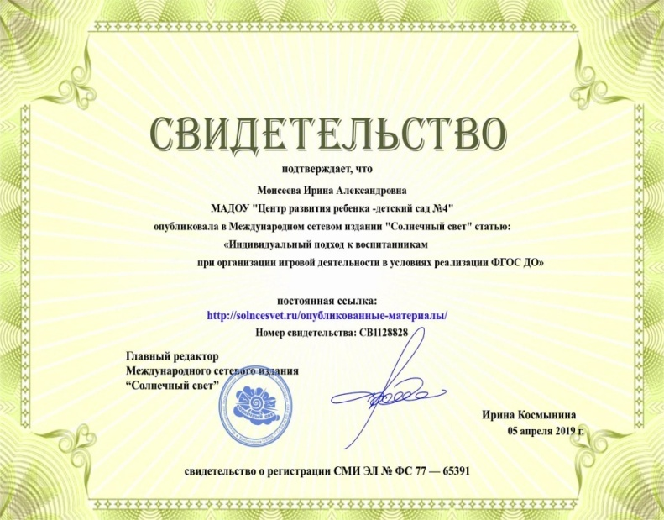
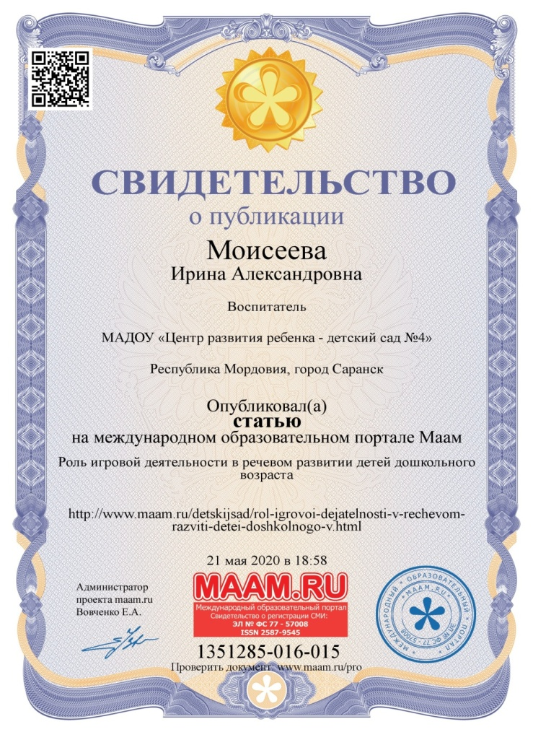
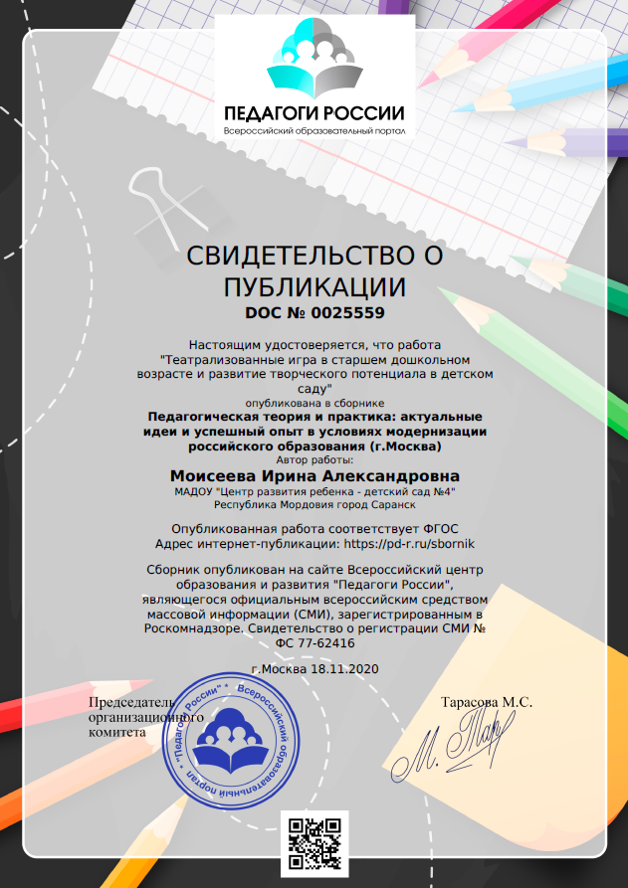
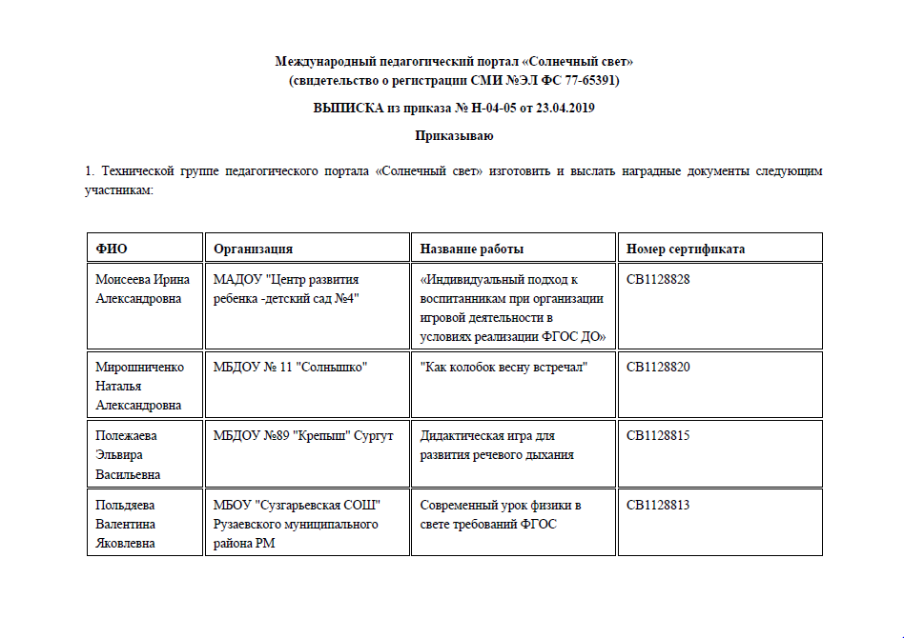
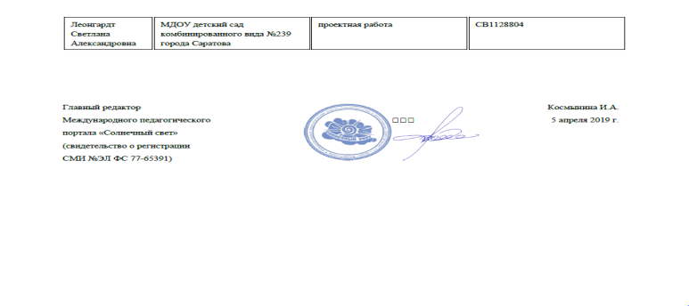

Slide 10
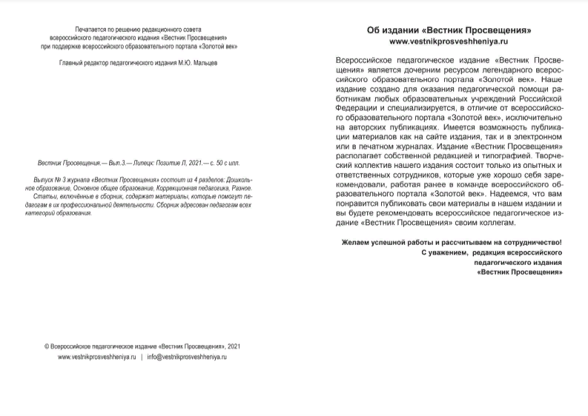

Slide 11
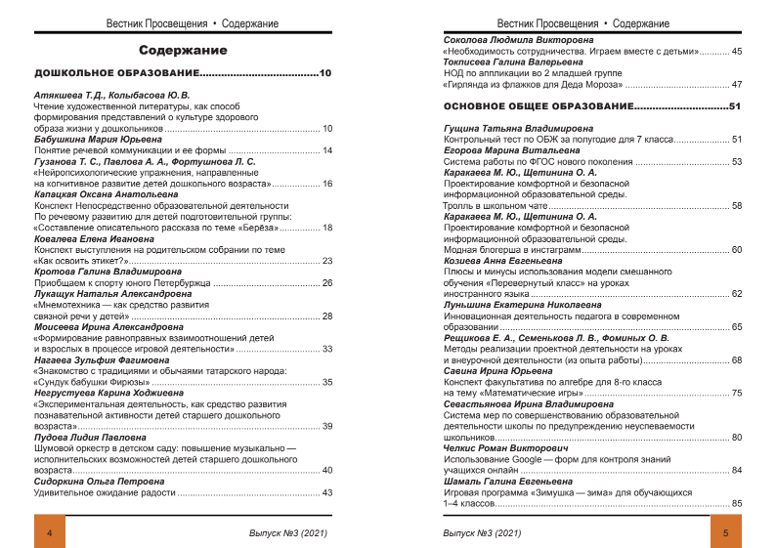
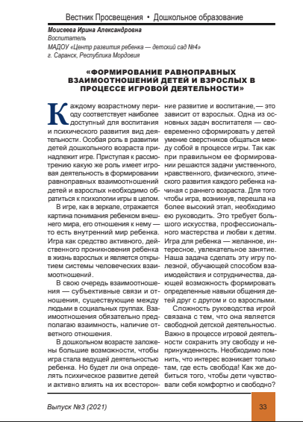
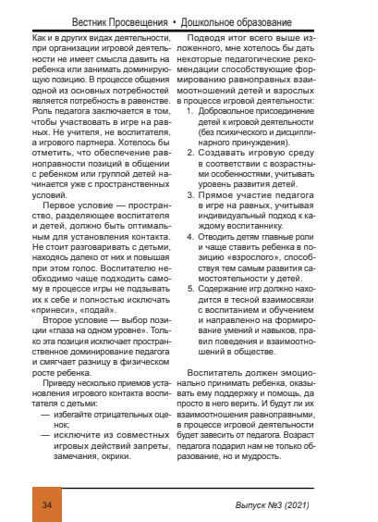

Slide 12
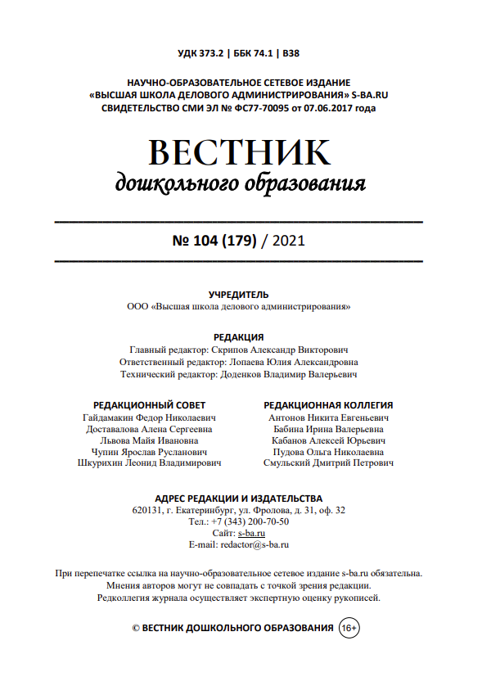
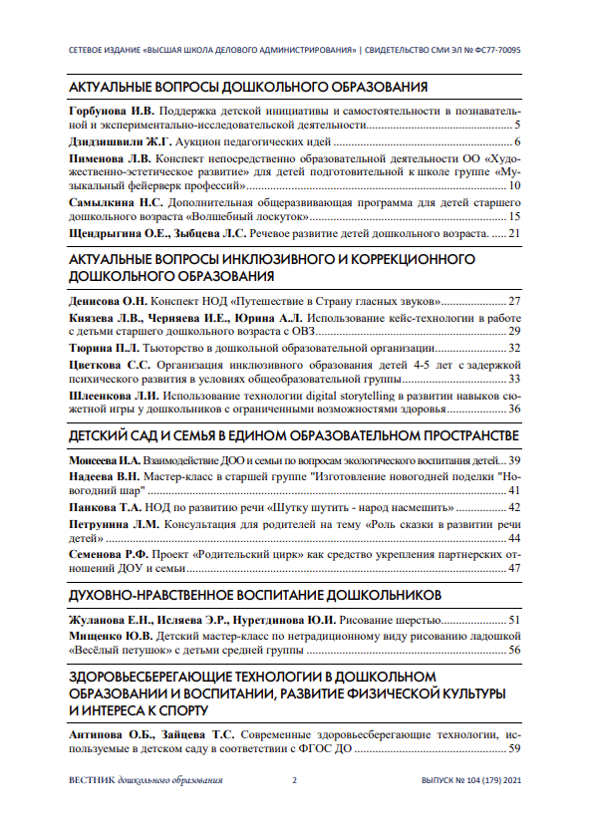

Slide 13
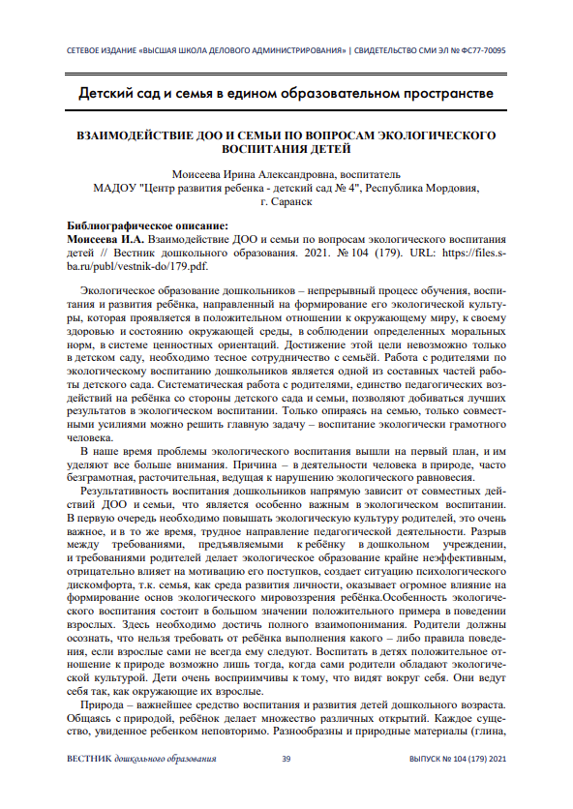
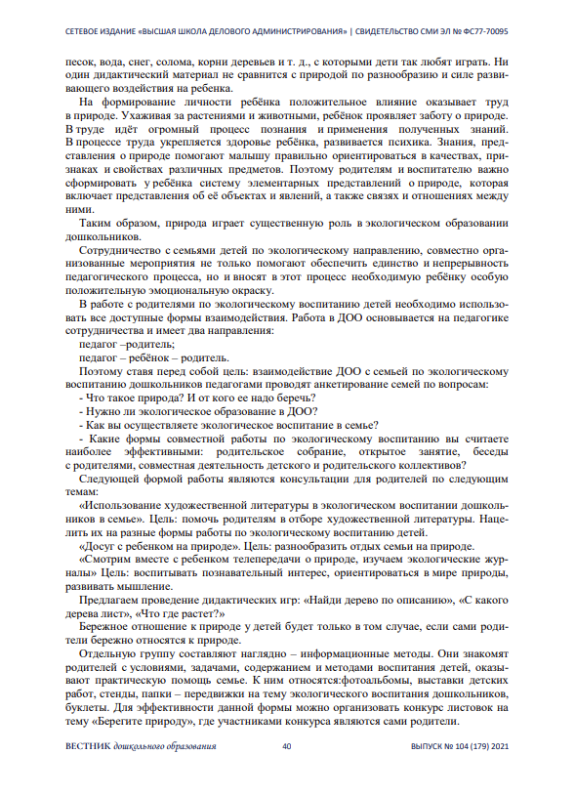
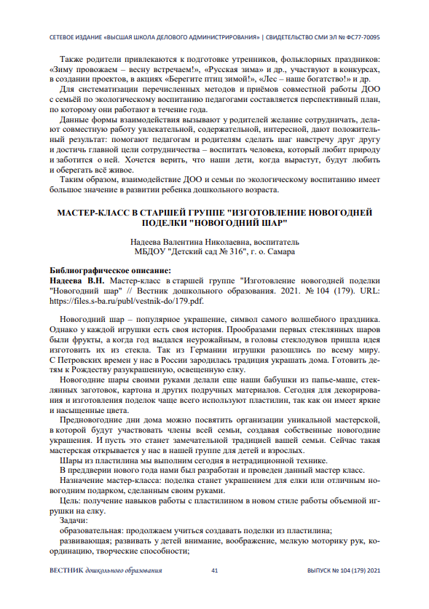

Slide 14
4.Результаты участия воспитанников в:
конкурсах;
выставках;
турнирах;
соревнованиях;
акциях;
фестивалях.
Победы и призовые места в заочных/дистанционных мероприятиях в сети «Интернет»
Победы и призовые места в очных республиканских мероприятиях
Победы и призовые места в очных российских мероприятиях

Slide 15
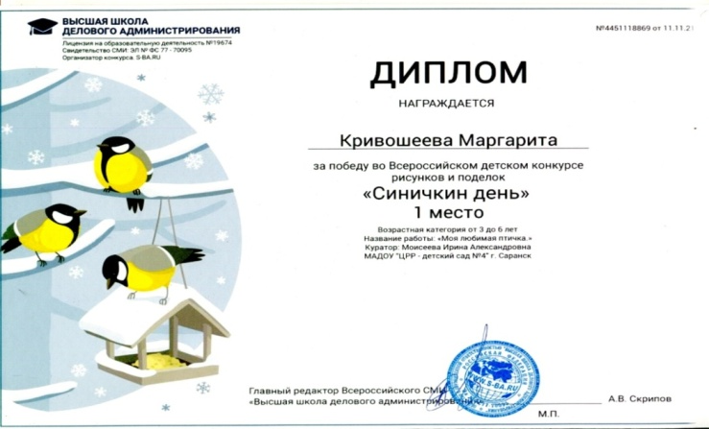
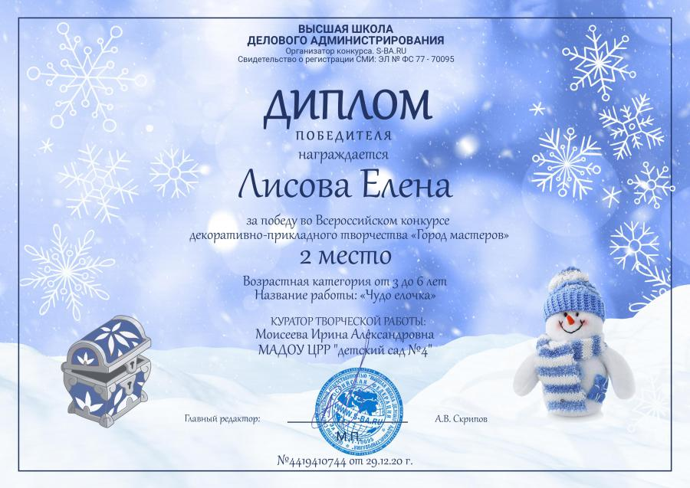

Slide 16
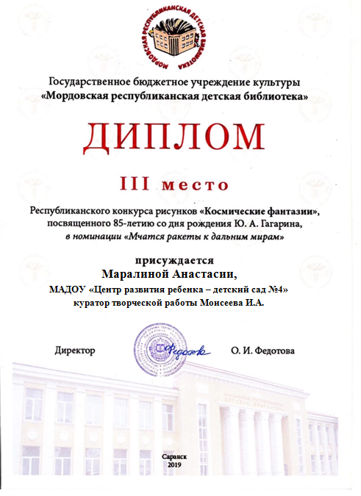
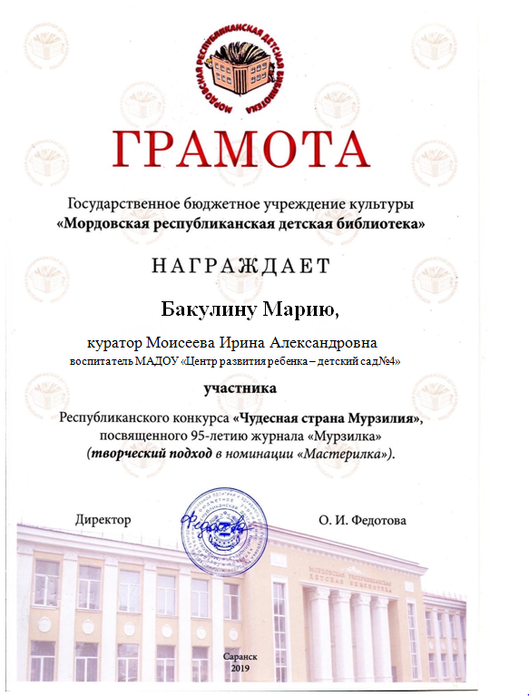

Slide 17
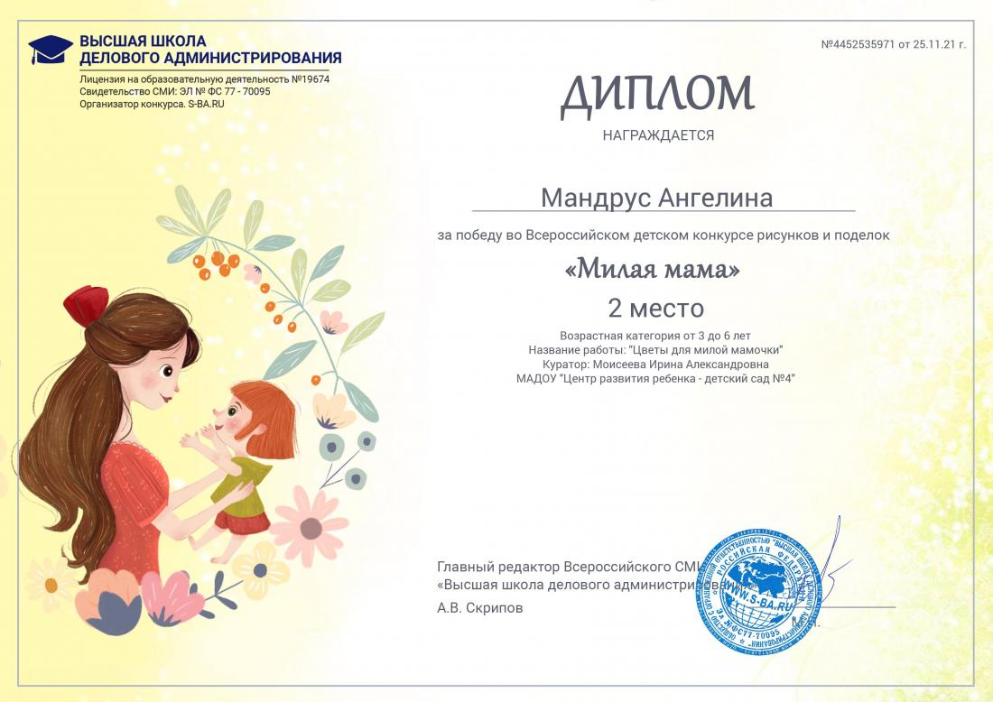

Slide 18
5.Наличие авторских программ, методических пособий
Муниципальный уровень:
ДОПОЛНИТЕЛЬНАЯ ОБЩЕОБРАЗОВАТЕЛЬНАЯ ПРОГРАММА (ДОПОЛНИТЕЛЬНАЯ ОБЩЕРАЗВИВАЮЩАЯ ПРОГРАММА) «ЗАБАВНАЯ МАТЕМАТИКА»

Slide 19
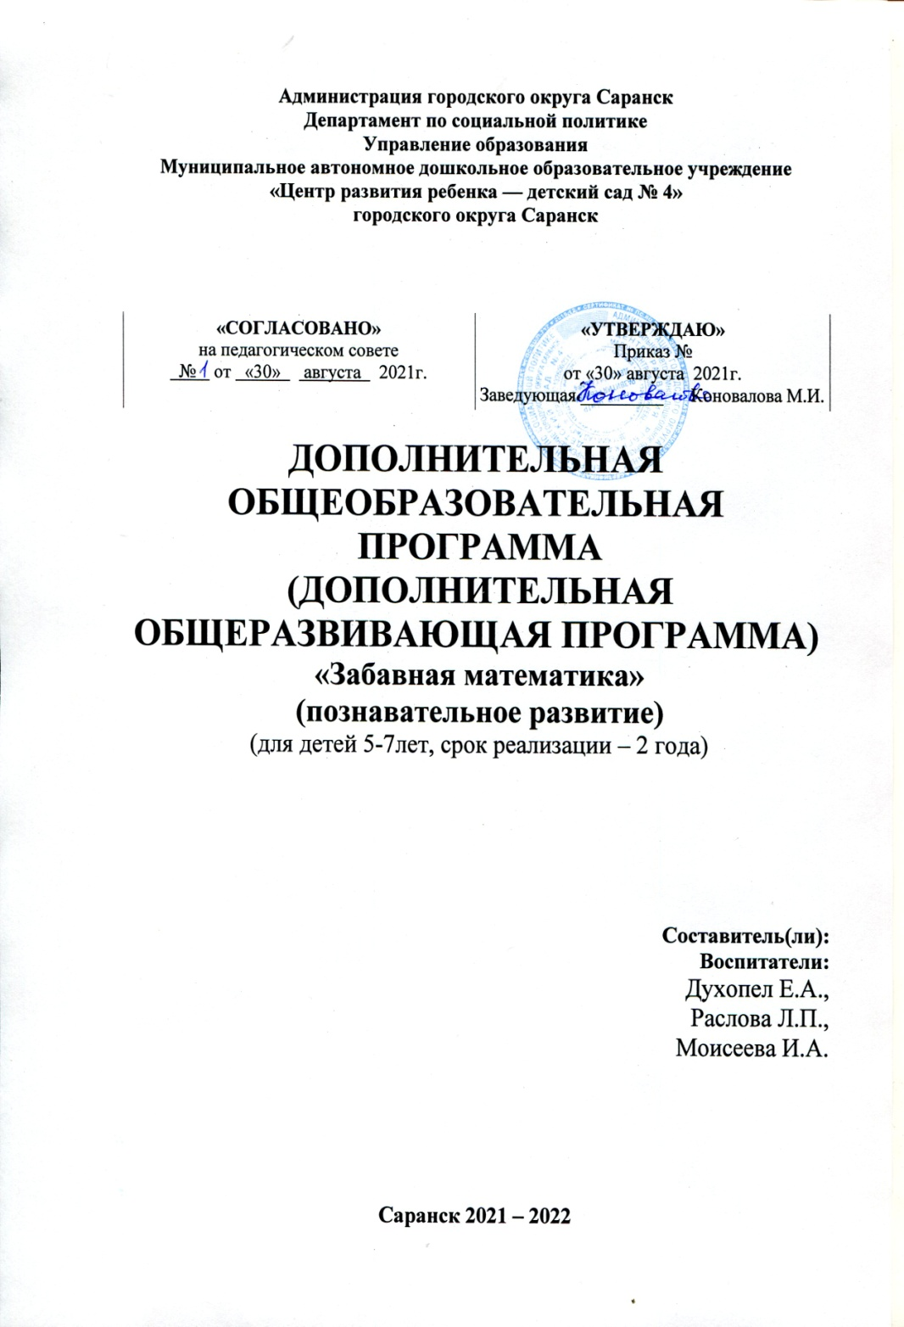
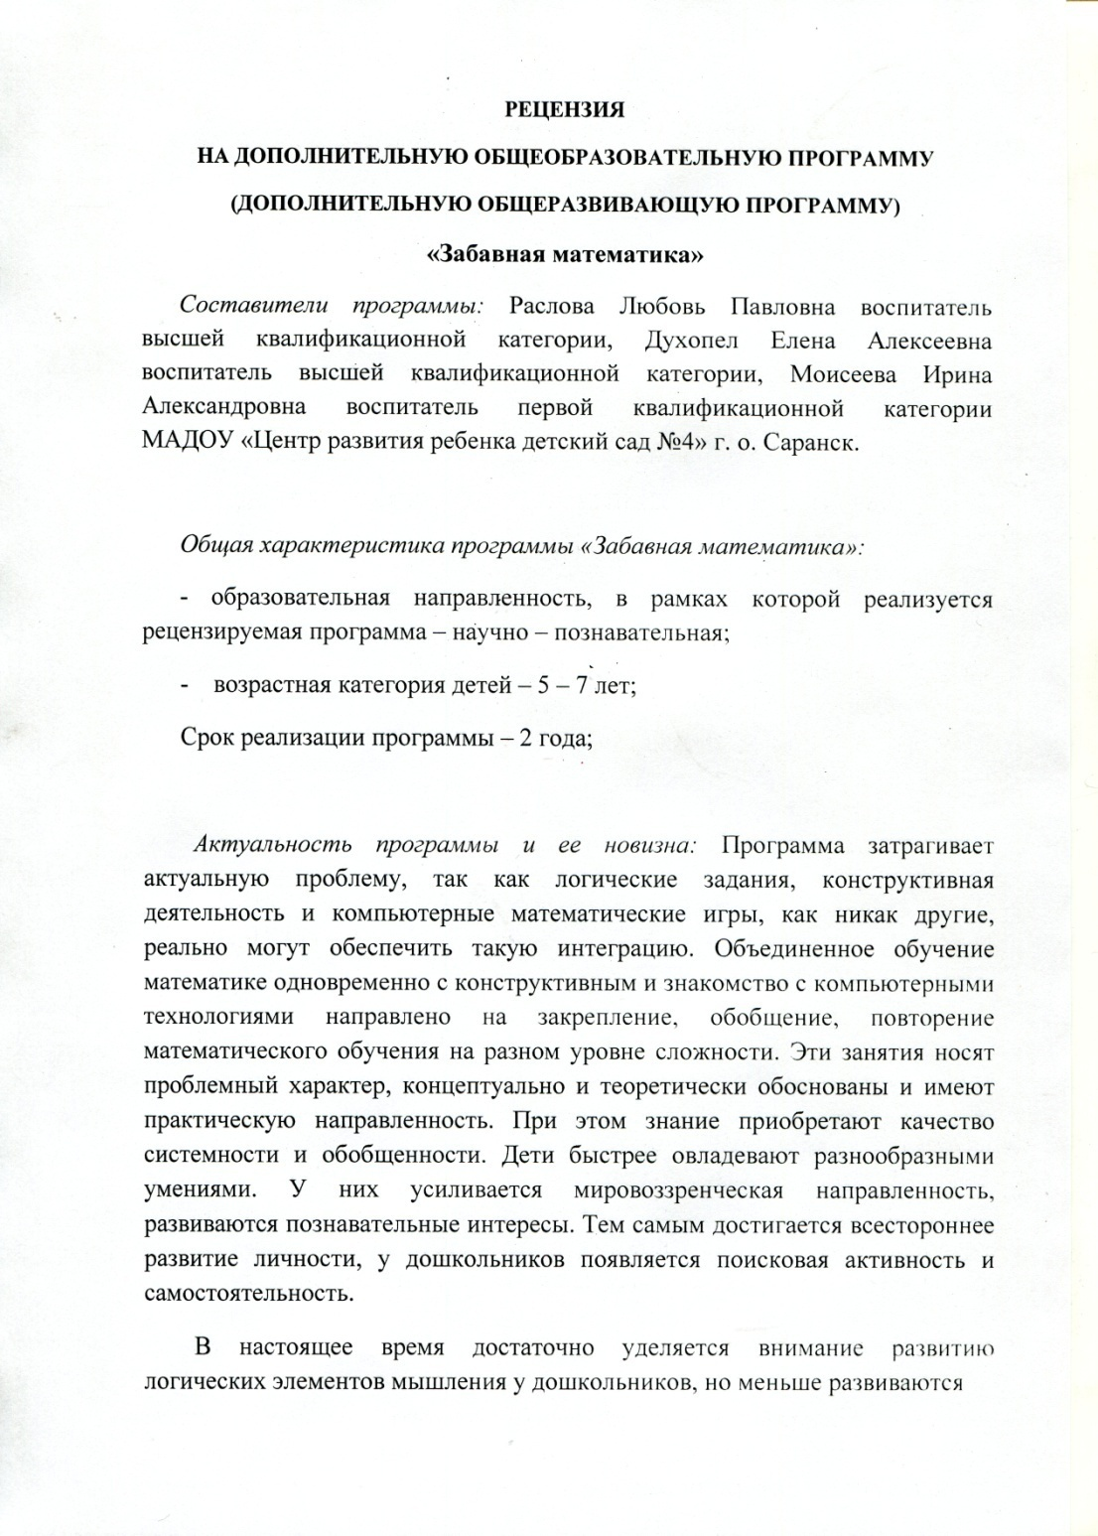

Slide 20
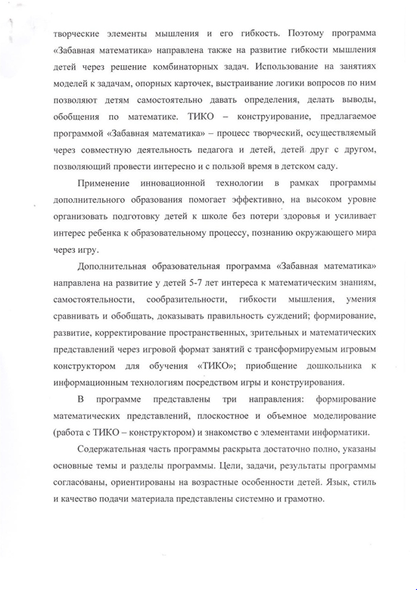
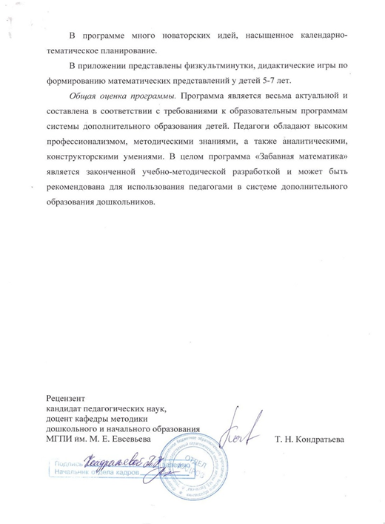

Slide 21
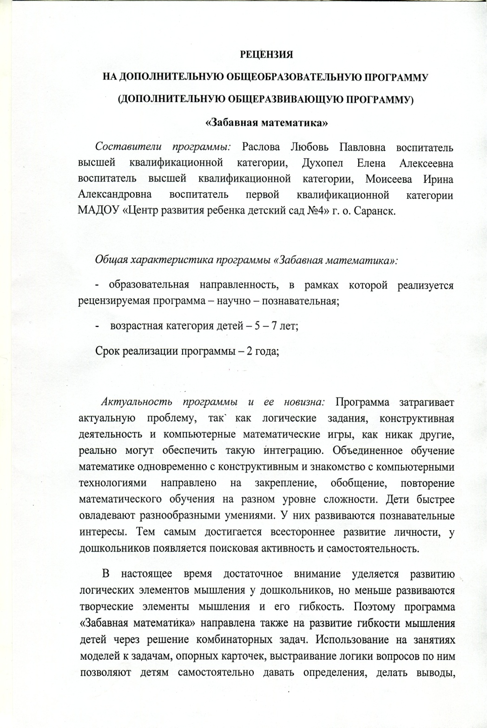
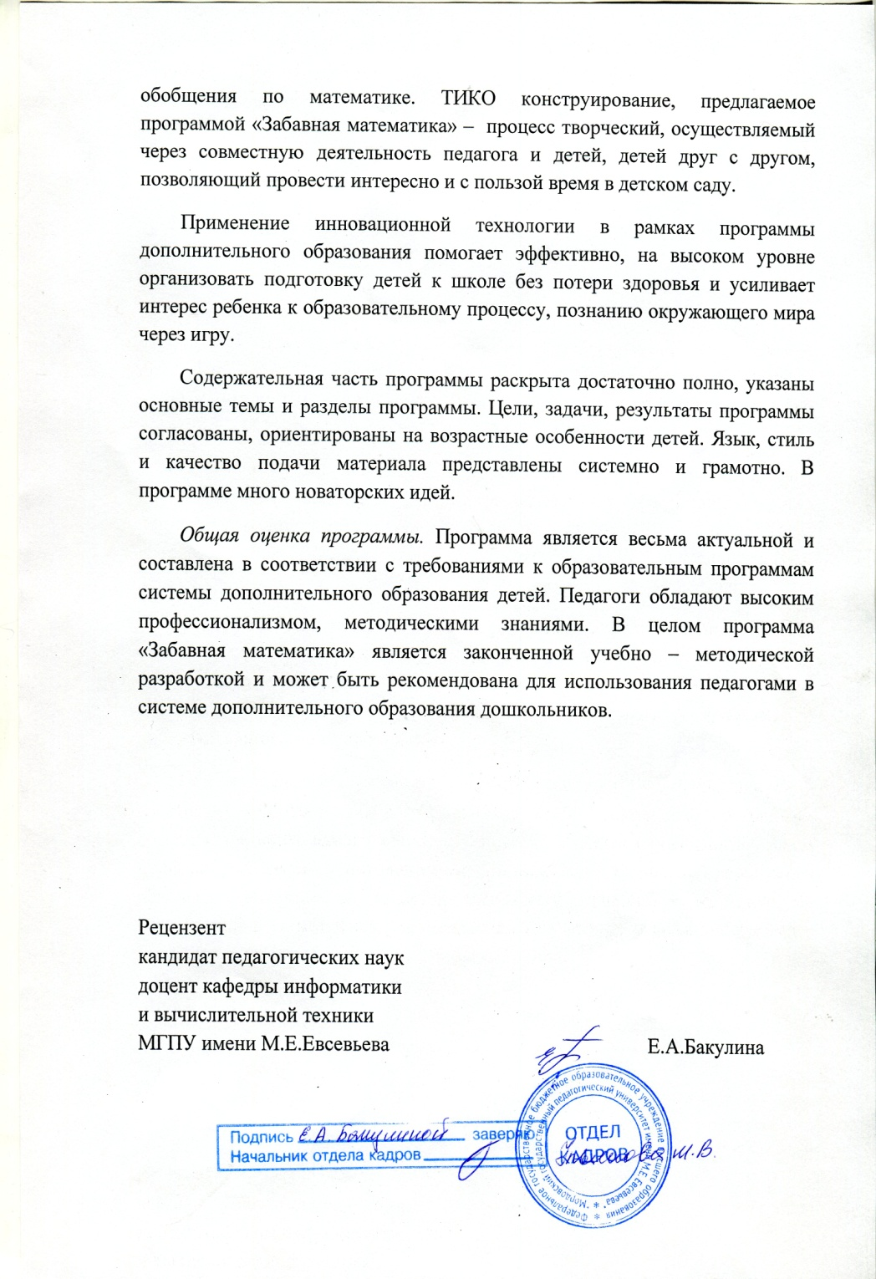

Slide 22
6.Выступления на заседаниях методических советов, научно-практических конференциях, педагогических чтениях, семинарах, секциях, форумах, радиопередачах(очно)
Уровень образовательной организации
Муниципальный уровень
Российский уровень
Международный уровень

Slide 23
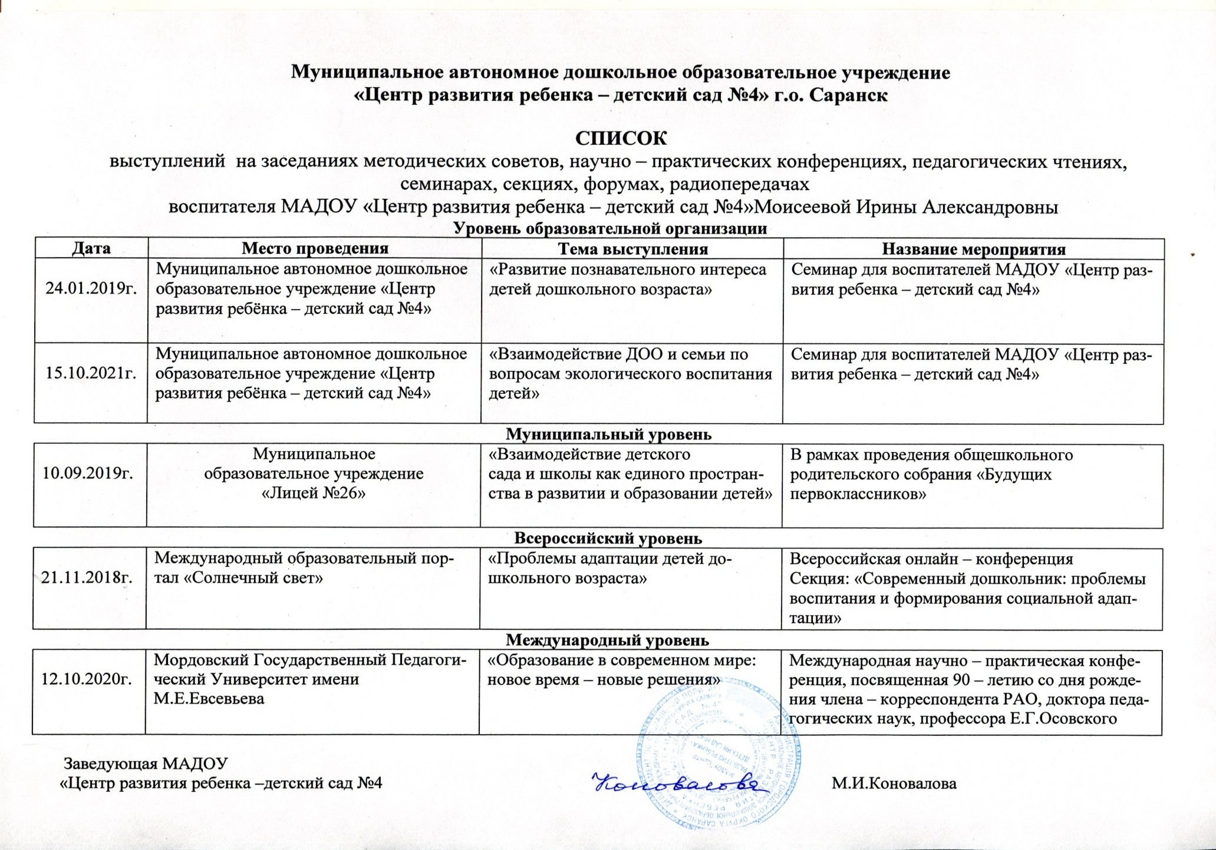

Slide 24
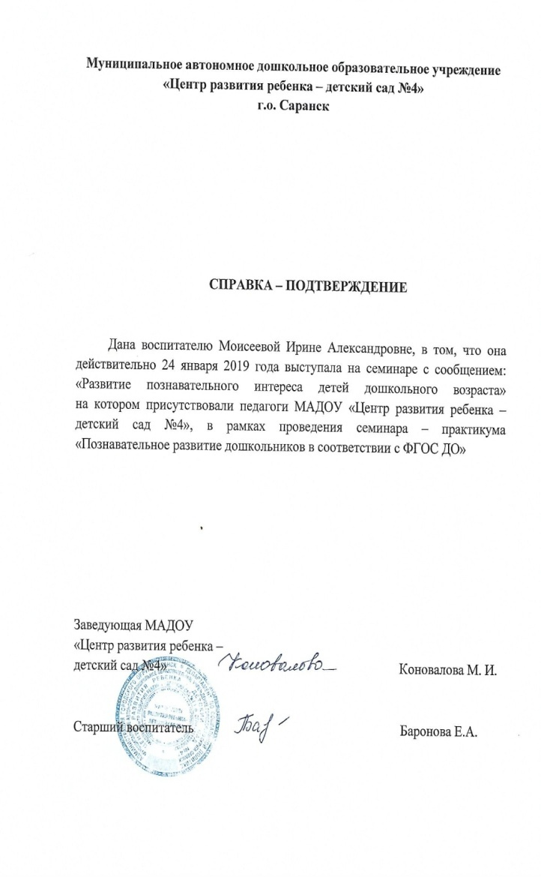
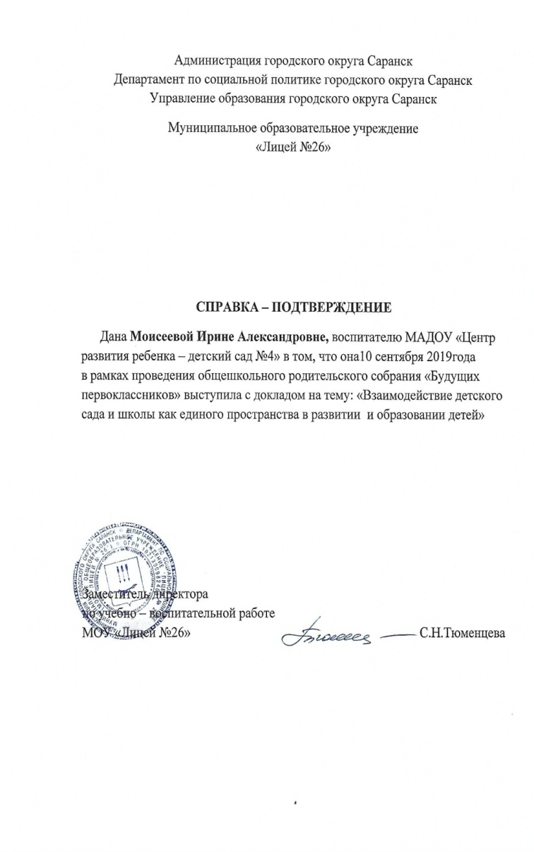
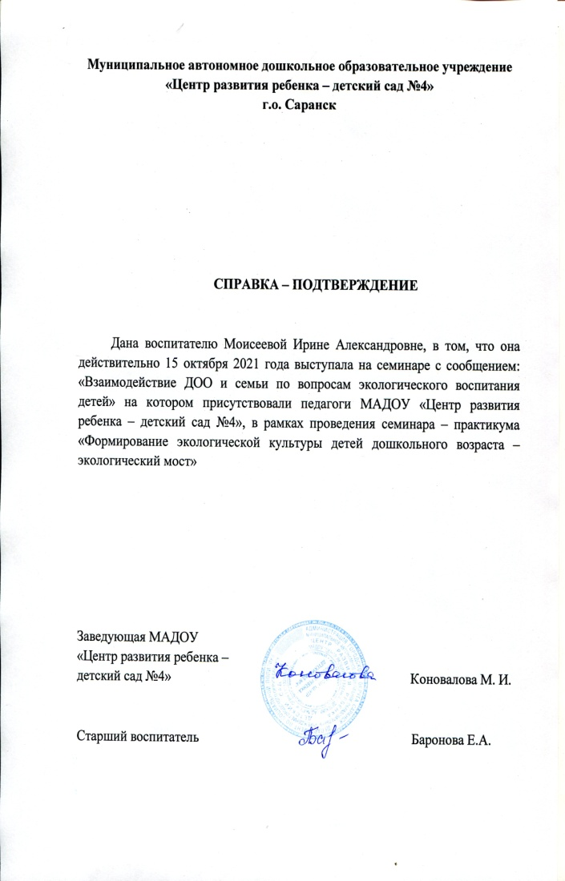

Slide 26
7.Проведение открытых занятий, мастер-классов, мероприятий
Уровень образовательной организации
Российский уровень

Slide 27
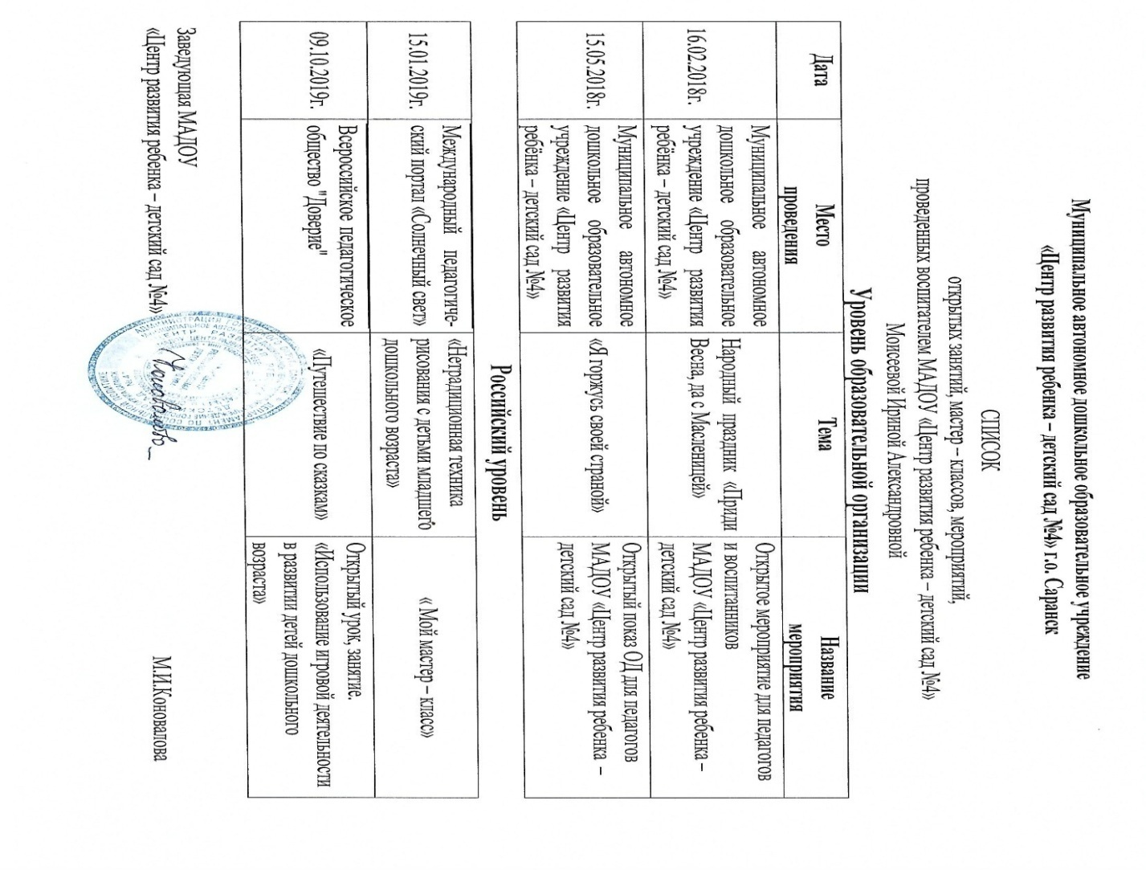

Slide 28
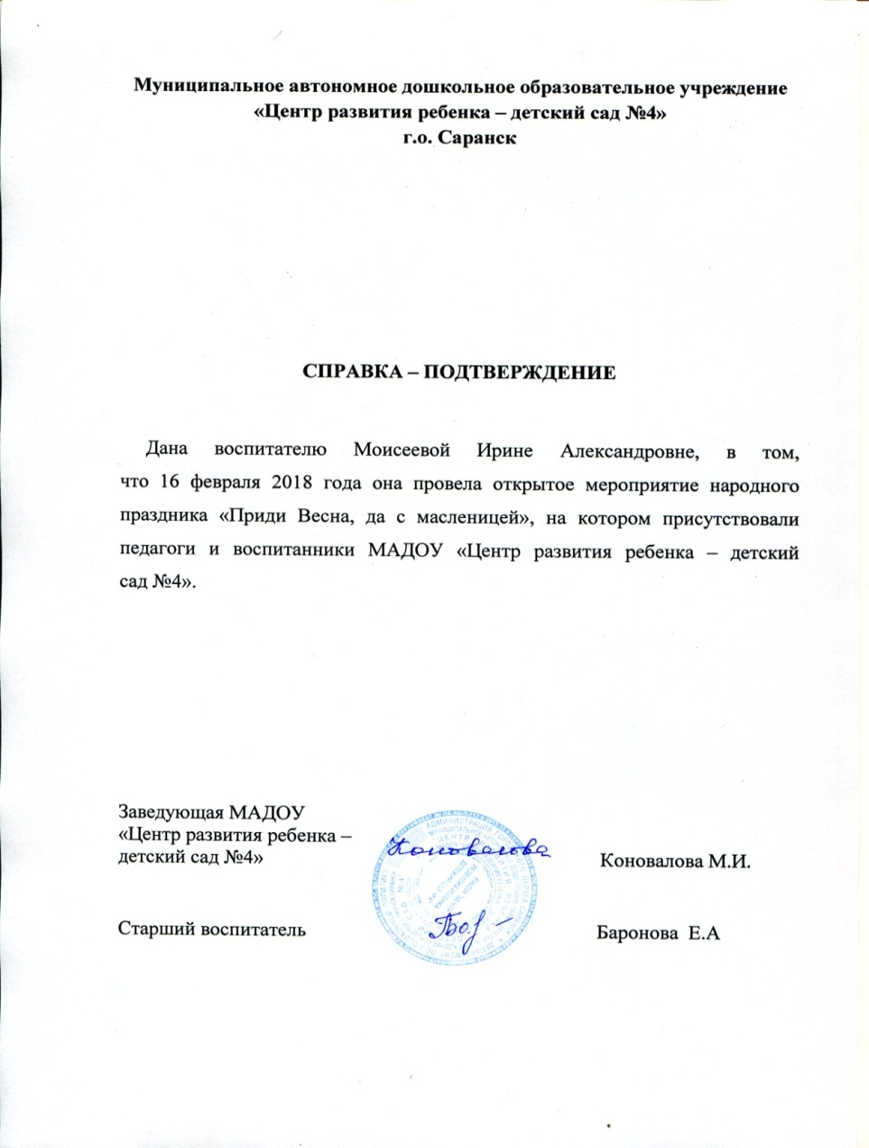
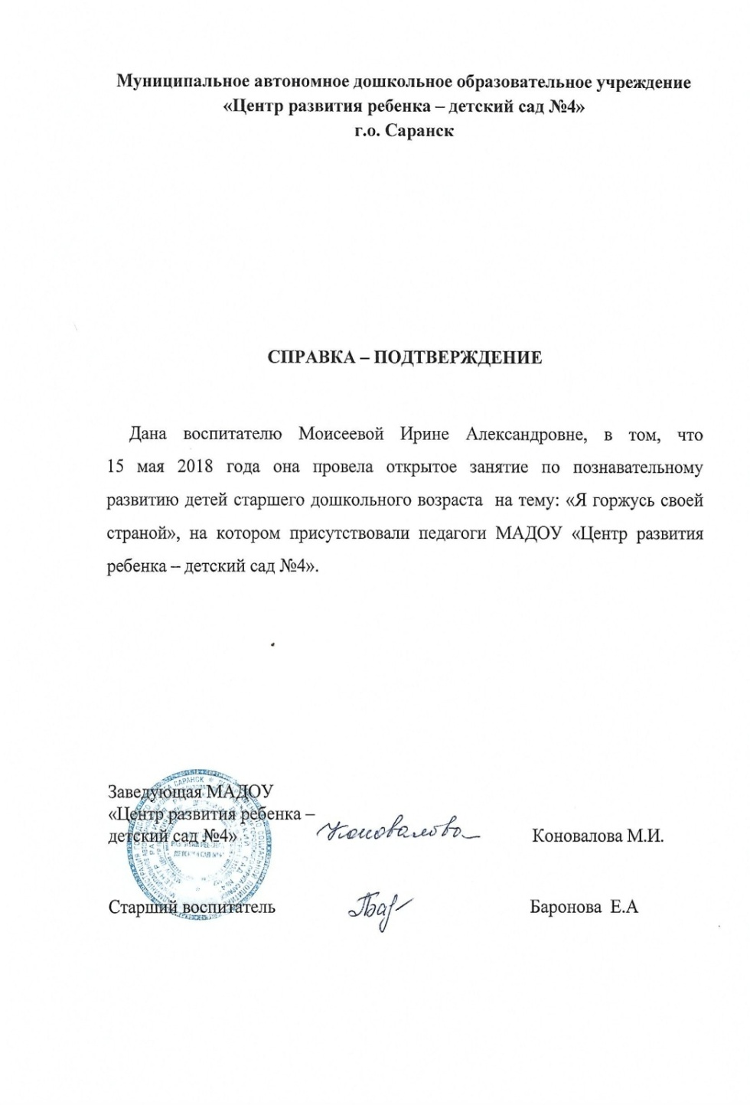

Slide 29
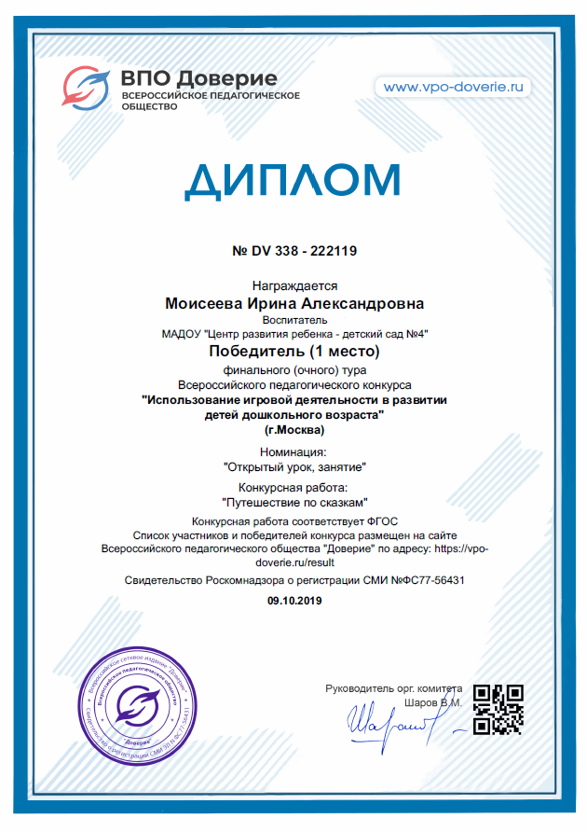

Slide 30
8.Экспертная деятельность
Участие в работе экспертного совета международного педагогического портала «Солнечный свет»

Slide 31
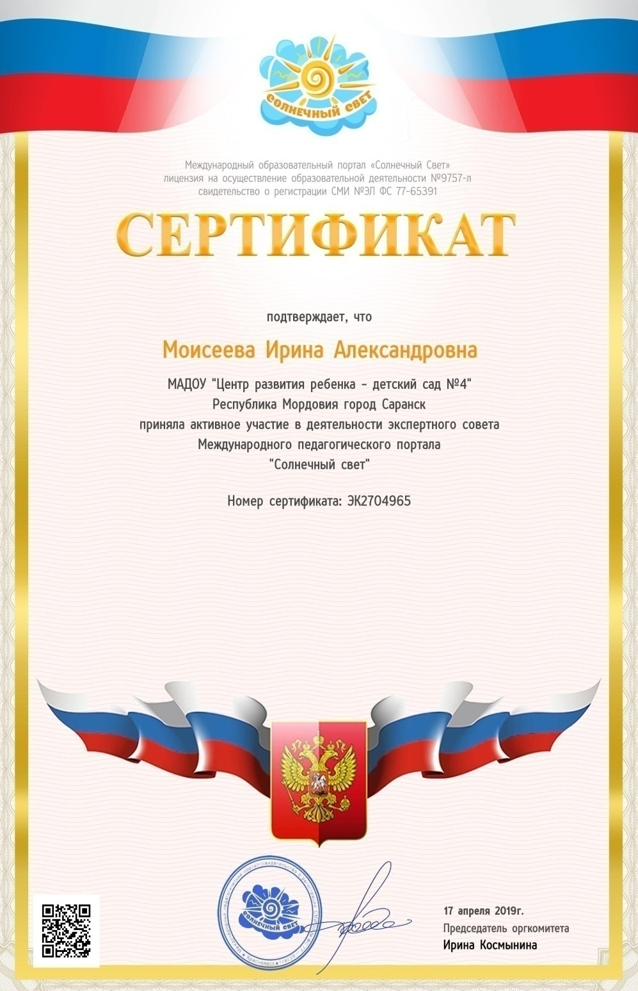
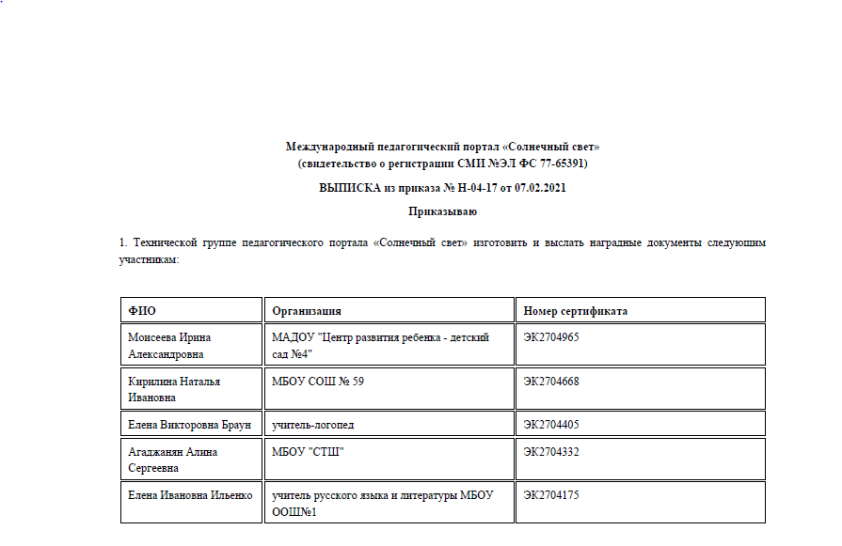
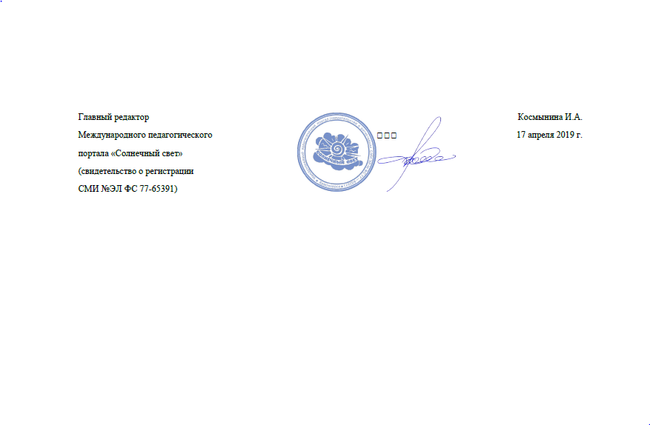

Slide 32
9.Общественно-педагогическая активность педагога: участие в комиссиях, педагогических сообществах, в жюри конкурсов
Член профсоюзного комитета профсоюзной организации МАДОУ «Центр развития ребёнка- детский сад №4»
Член экспертной группы (жюри) Всероссийского образовательного портала «Педагоги России»
Член Всероссийского педагогического общества «Доверие»

Slide 33
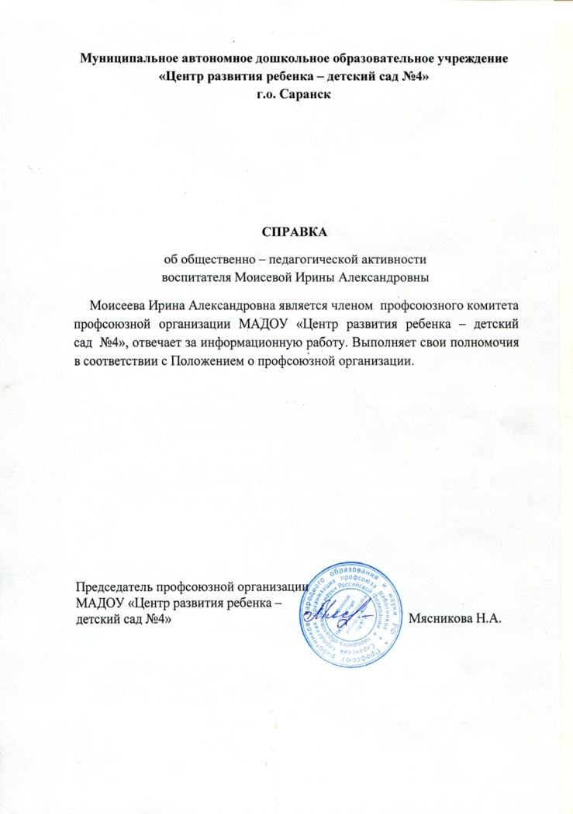
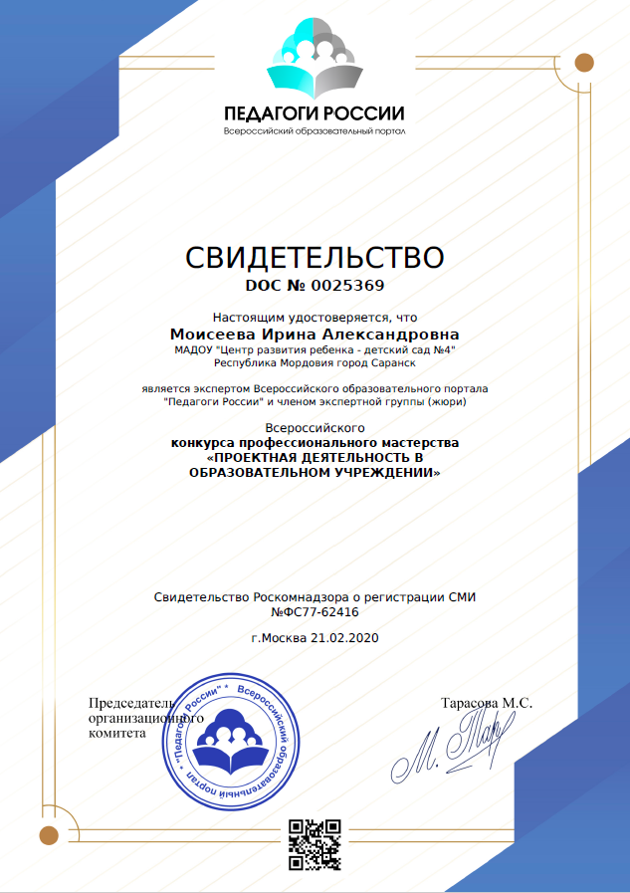
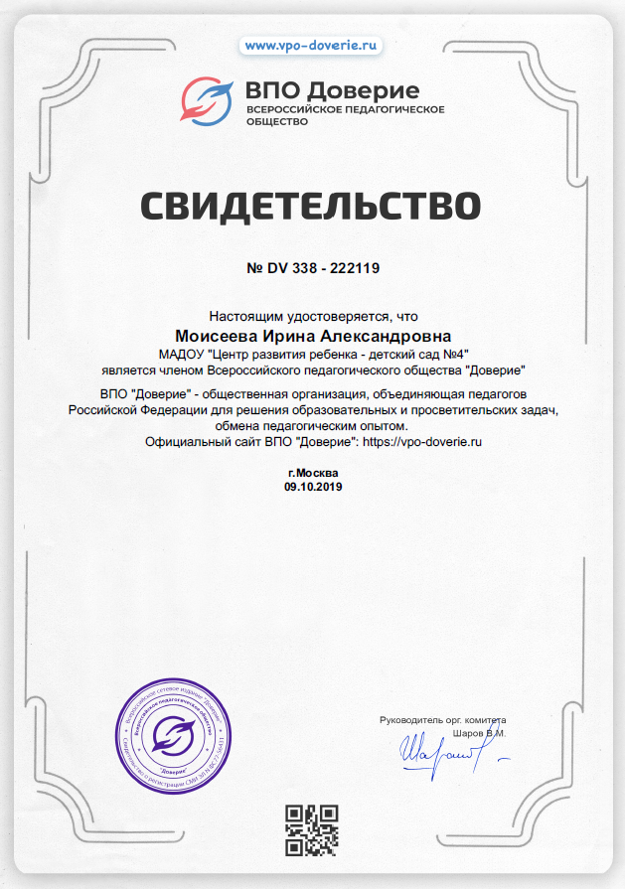

Slide 34
10.Позитивные результаты работы с воспитанниками
- наличие системы воспитательной работы;
- наличие качественной, эстетически оформленной текущей документации;
- организация индивидуального подхода;
- снижение простудной заболеваемости воспитанников;
- отлаженная система взаимодействия с родителями;
- отсутствие жалоб и обращений родителей на неправомерные действия;
- реализация здоровье сберегающих технологий в воспитательном процессе;
- духовно-нравственное воспитание и народные традиции.

Slide 35
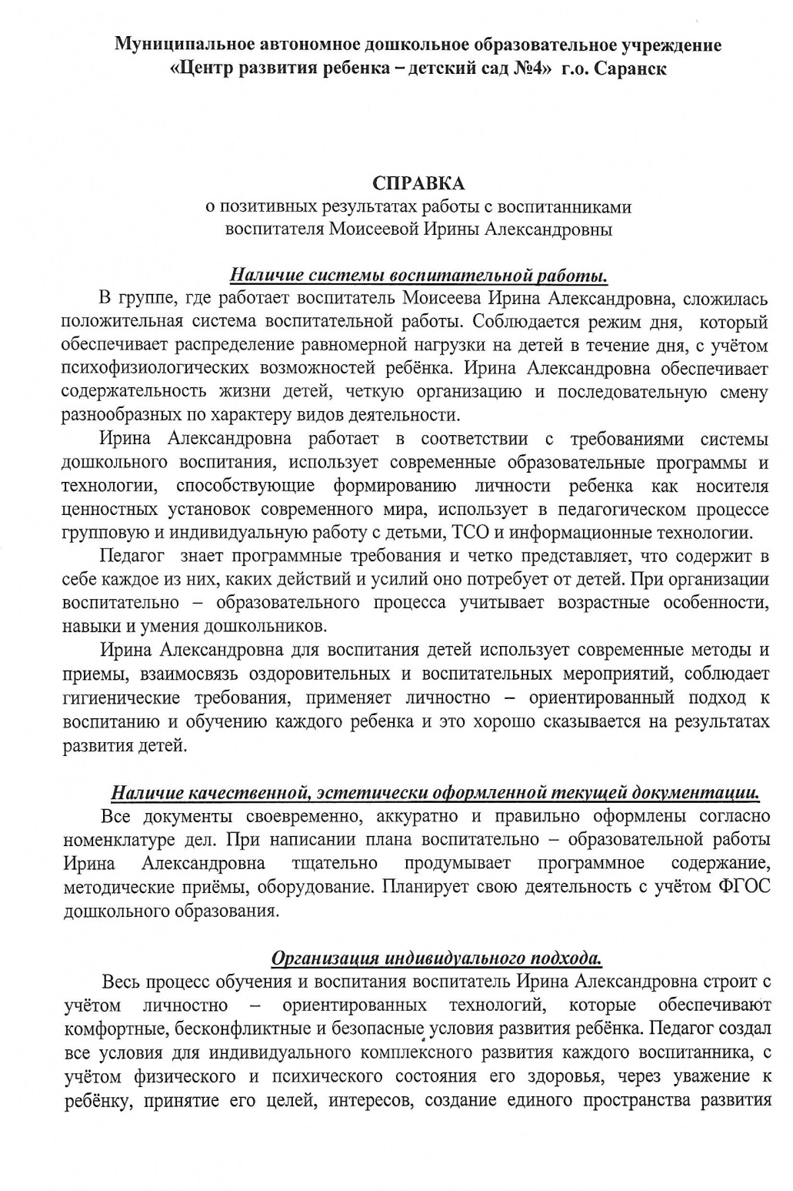
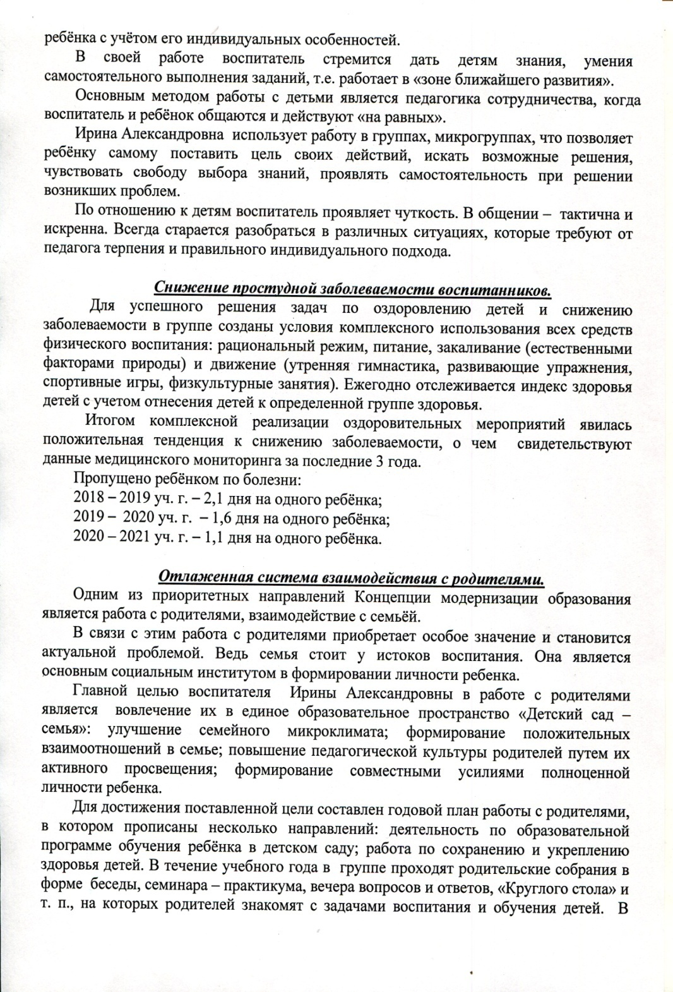

Slide 36
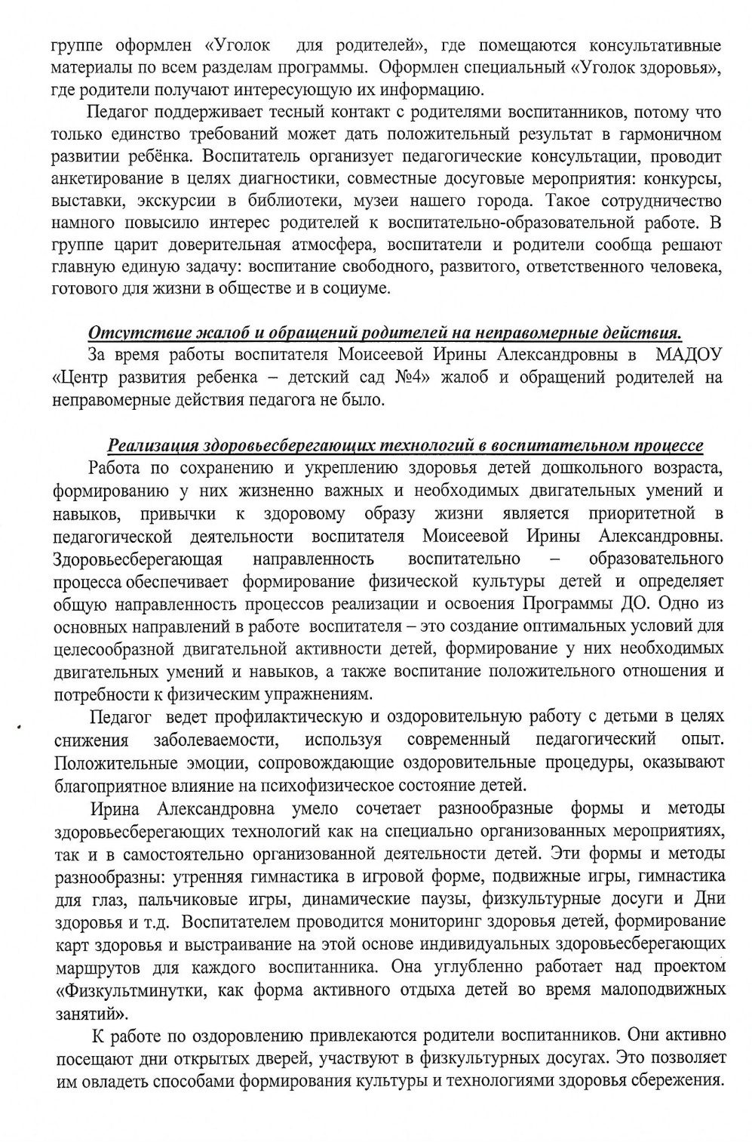
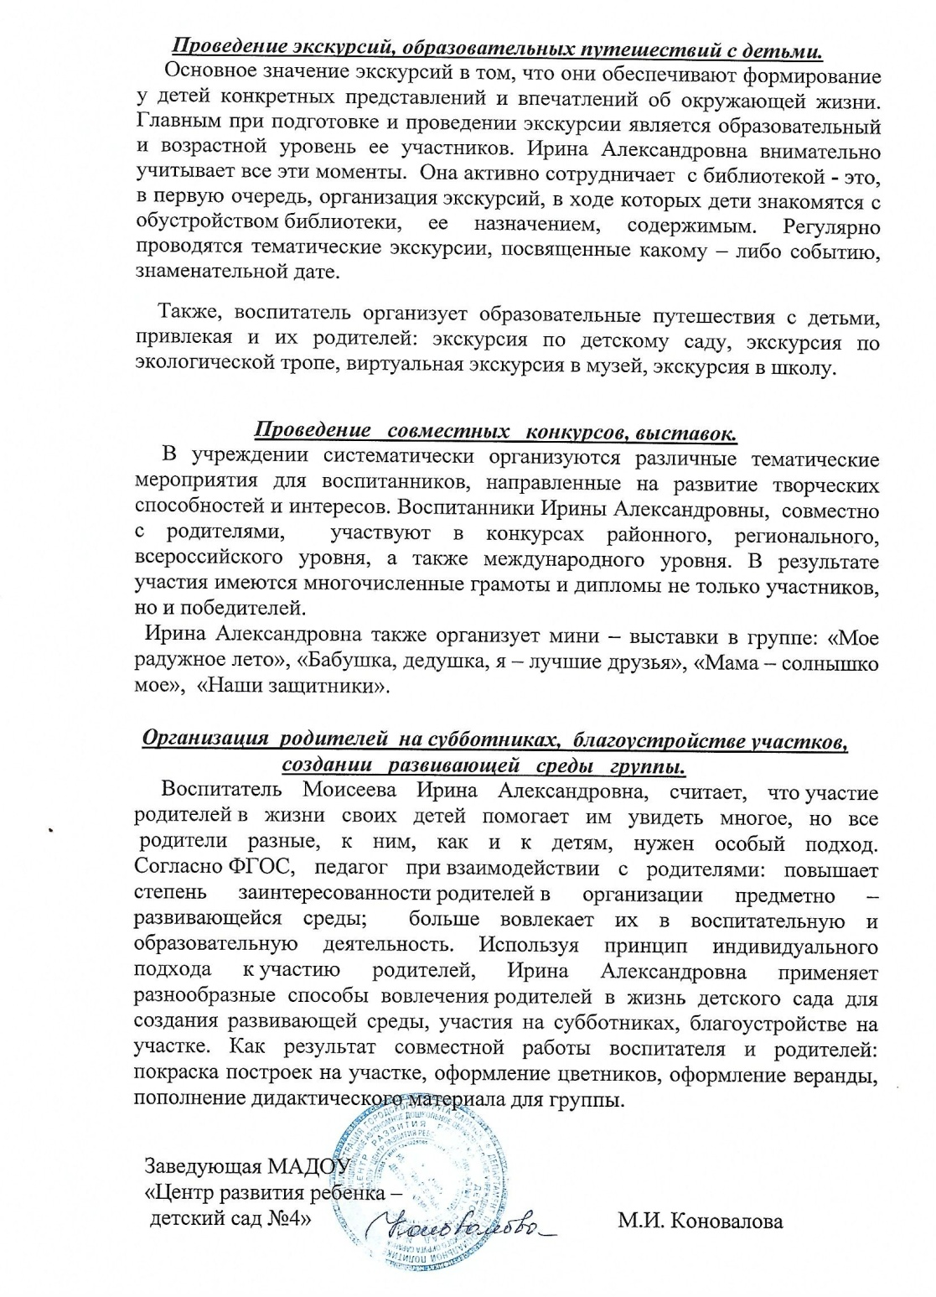

Slide 37
11.Качество взаимодействия с родителями
- систематическое проведение родительских собраний;
- проведение круглых столов, консультаций в нетрадиционной форме (педагогическое просвещение родителей);
- проведение экскурсий, образовательных путешествий с детьми:
- проведение совместных конкурсов, выставок;
- организация родителей на субботниках, благоустройстве участков, создании развевающей среды группы.

Slide 39
12.Работа с детьми из социально-неблагополучных семей
Работа ведётся систематически, документация по профилактической работе с неблагополучными семьями ведётся в соответствии с предъявленными требованиями.

Slide 41
13.Участие педагога в профессиональных конкурсах
Победы и призовые места в конкурсах на порталах сети Интернет
Участие в очных конкурсах республиканского уровня

Slide 44
14.Награды и поощрения педагога
За межаттестационный период:
Поощрения с различных сайтов и порталов сети Интернет: Международный образовательный портал «Солнечный свет» Редакция издания «Альманах педагога» Образовательный портал «Продленка»
Поощрения муниципального уровня: Муниципальное образовательное учреждение «Лицей№26».
Поощрения республиканского уровня: Благодарственное письмо Главы Республики Мордовия В.Д.Волкова.

Slide 47
Спасибо за внимание!

